Slide 1
MAIRONIS „Vakaro mintys“
Individualioji lyrika
Darbą atliko
Greta Mierkytė

Slide 2
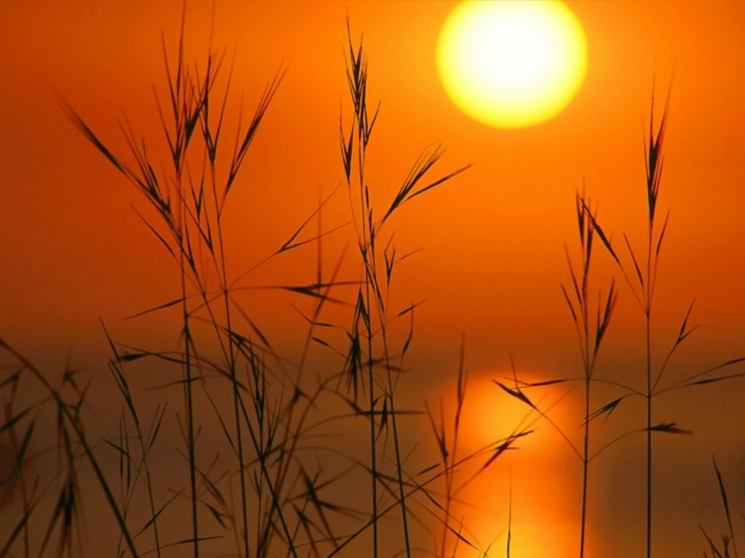

Slide 3
Į vakarus raudona, didi saulė leidos
Ir šypsojos tylios ironijos skruostais;
Žmonių nuvargusius ir prakaituotus veidus
Lydėjo spinduliais, slaptingais ir keistais.
Ant žemės rutulio protingųjų skruzdynų
Ir sielvartai, ir amžius – jai tik šypsena,
Nes šviesūs jos keliai tarp amžinų žvaigždynų,
Nežinančių, kas toji laiko atmaina.

Slide 4
Jai vis tiek pat, ar vakar dėlei moteriškės
Graikų ir Trojos žudės narsūs karžygiai,
Ar šiandien suka ratą margos peteliškės,
Mokėdamos už trumpą meilę per brangiai.
Ją sveikino per amžius gyvių milijonai!
Kur jie dabar? Tik trūkę muilo burbulai?
Ir mes ryto’ tebūsime vaizduotės monai,
Aklos gamtos lyg ir nebuvę veikalai.

Slide 5
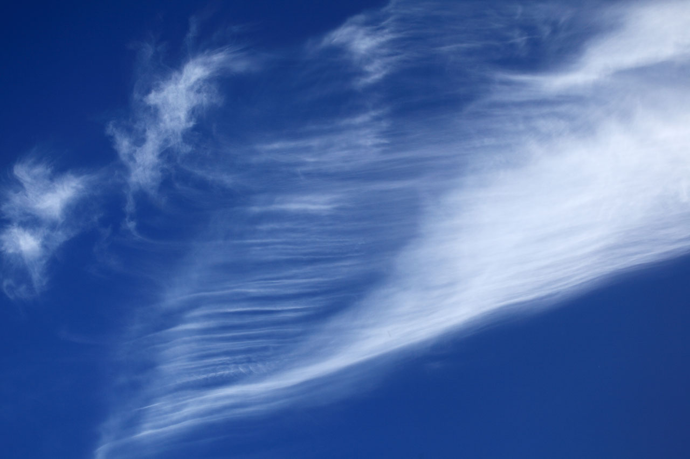
Tai vienas Jis, nežinomas, nematomas, galingas,
Prieš amžius laikrodžio užsuko tuos ratus;
O tu prieš Didį Jį, marus ir nuodėmingas,
Nustebęs garbini tik mėlynus skliautus.

Slide 6
„Vakaro mintys“
Paskutinysis išspausdintas Maironio eilėraštis jam dar gyvam esant 1932m.pradžioje.

Slide 7
Pavadinimo reikšmė
„Vakaro mintys“
Tai bandymas suvokti kažką tam tikroje aplinkoje, tam tikru metu. Vakaras yra geriausias laikas viskam apmąstyti po dienos darbų, suprasti save, pagalvoti apie būties esmę. O žodis mintys išreiškia laikinumo akimirką, nes jos nuolatos keičiasi.

Slide 8
Tema
Saulės ir Dievo galia, amžinumas bei žmogaus menkumas ir trumpalaikiškumas.

Slide 9
Vieta
I strofoje matoma saulė, žmonių nuvargę ir prakaituoti veidai, tai rodo, kad vieta nėra apibrėžta.
II strofoje matome Žemę, o po to veiksmas perkeliamas į begalinius žvaigždynus.
III strofoje veiksmas vyksta antikinėje Graikijoje: „Jai vis tiek pat, ar vakar dėlei moteriškės/ Graikų ir Trojos žudės narsūs karžygiai“.

Slide 10
IV strofoje veiksmo vieta neapibrėžta, bet vėliau persikeliama į vaizduotės kampelius: „Ir mes ryto’ tebūsime vaizduotės monai,/ Aklos gamtos lyg ir nebuvę veikalai“.
V strofoje matoma tik dangaus mėlynė, tuščias pasaulis: „O tu prieš Didį Jį, marus ir nuodėmingas,/ Nustebęs garbini tik mėlynus skliautus“.

Slide 11
Laikas
I strofoje matomas vakaras: „Į vakarus raudona, didi saulė leidos“.
II strofoje laikas nėra nustatytas, todėl, kad saulei jis nesvarbus: „Ir sielvartai, ir amžius – jai tik šypsena,/ Nes šviesūs jos keliai tarp amžinų žvaigždynų,/ Nežinančių, kas toji laiko atmaina“.
III strofoje nusikeliama į antiką: „...ar vakar dėlei moteriškės/Graikų ir Trojos žudės narsūs karžygiai“. Apie senus laikus kalbama taip, lyg tai būtų nutikę vakar. Toje pačioje strofoje pereinama prie šių dienų: “Ar šiandien suka ratą margos peteliškės“.

Slide 12
IV strofoje iš pradžių kalbama apie amžius („Ją sveikino per amžius gyvių milijonai!“), po to pereinama prie šių dienų („Kur jie dabar? “). Ir dar toje pačioje strofoje mes matome kitą dieną: „Ir mes ryto’ tebūsime vaizduotės monai,/ Aklos gamtos lyg ir nebuvę veikalai“.
V strofoje vėl kalbama apie amžius: „Prieš amžius laikrodžio užsuko tuos ratus“.

Slide 13
Eilėraštyje susiduria du pagrindiniai laikai - trumpas žmogaus „amžius“ ir amžinybė („Nes šviesūs jos keliai tarp amžinų žvaigždynų,/ Nežinančių, kas toji laiko atmaina“).

Slide 14
Nuotaika
I strofoje nuotaika rami, tyli, nes visi jau pavargę, o saulė tik nebyliai šypsosi besileisdama ir žmones palydi savo „slaptingais ir keistais“ spinduliais.
II strofoje supriešinami sielvartai ir saulės šypsena. Nuotaika išlieka rami, šviesi, bet atsiranda nežinomybės užuominų: „Nežinančių, kas toji laiko atmaina“.

Slide 15
III strofoje žodžiais „Jai vis tiek pat“ sukuriama nerūpestinga nuotaika.
IV strofoje nuotaika tampa iškilminga („Ją sveikino per amžius gyvių milijonai“), o po to staiga nusileidžia ir matomas nusivylimas bei sarkazmas („Kur jie dabar? Tik trūkę muilo burbulai?/ Ir mes ryto’ tebūsime vaizduotės monai,/ Aklos gamtos lyg ir nebuvę veikalai.
V strofoje nuotaika tampa iškilminga, pagarbinanti ir po to išreiškiama negatyvi nuostaba, kai pamatai tuščią pasaulį („Nustebęs garbini tik mėlynus skliautus“).

Slide 16
Lyrinis subjektas
Lyrinis subjektas šiame eilėraštyje yra menkas, sielvartaujantis, jaučiantis nežinomybę, trumpalaikis („Ir mes ryto’ tebūsime vaizduotės monai,/ Aklos gamtos lyg ir nebuvę veikalai“). Jis garbina saulę, kuri yra didi, šviesi, nerūpestinga bei Dievą, kuris yra amžinas, „nežinomas, nematomas, galingas“.
Lyrinis subjektas išgyvena dėl to, kad visi „gyviai“ dabar yra „tik trūkę muilo burbulai“. Taip pat save apibūdina kaip marų ir nuodėmingą.

Slide 17
Vertybės
Susimąstymas;
Supratimas;
Dievas;
Gamta;
Laikas.

Slide 18
Kūrinio kalba
Eilėraštyje yra retorinių klausimų, kurie yra labai svarbūs lyriniam subjektui: „Kur jie dabar? Tik trūkę muilo burbulai?“.
Silabotoninė eilėdara;
Kryžminis rimas.

Slide 19
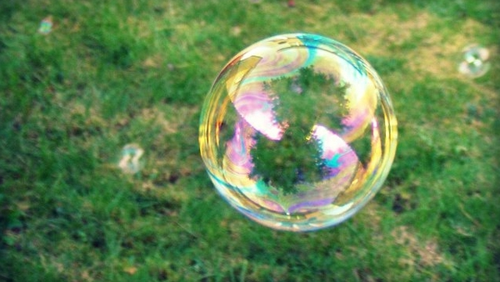
Problema
Kūrinyje pagrindinė žmogaus laikinumo problema, nes jis yra tik muilo burbulas, kuris bet kada gali trūkti ir išnykti amžiams.

